Slide 1
Belajar HTML
Source: w3school.com

Slide 2
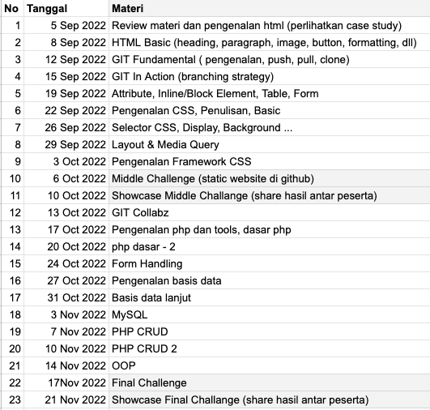
Overview Materi Keseluruhan

Slide 3
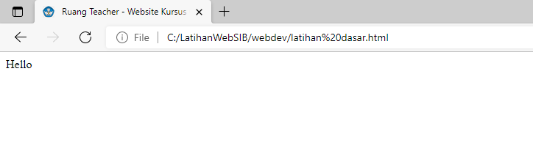
Head - Contoh

Slide 4
Tag Head
<meta name “description” content “Ruang Teacher adalah” >
<title> Ruang Teacher </title>
<link rel=”stylesheet” href=“css/style.css”>
<link rel=”shortcut icon” href=“images/icon.png” >
Berfungsi untuk menjelaskan deskripsi website
Berfungsi untuk menjelaskan judul halaman website
Memanggil file CSS
Memberikan icon di website

Slide 5
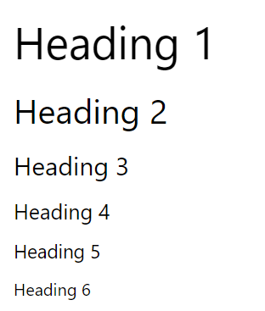
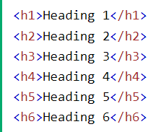
Heading

Slide 6
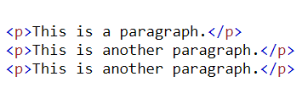
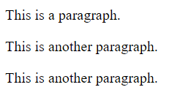
Paragraph

Slide 7
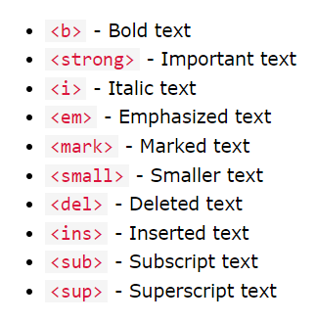
Text Formatting

Slide 8
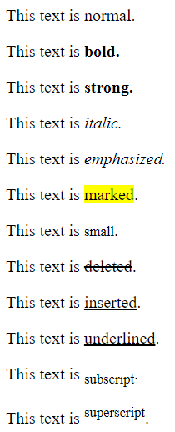
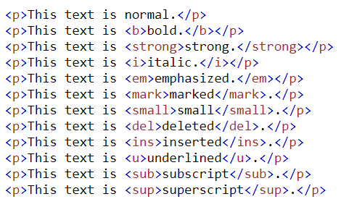
Text Formatting

Slide 9

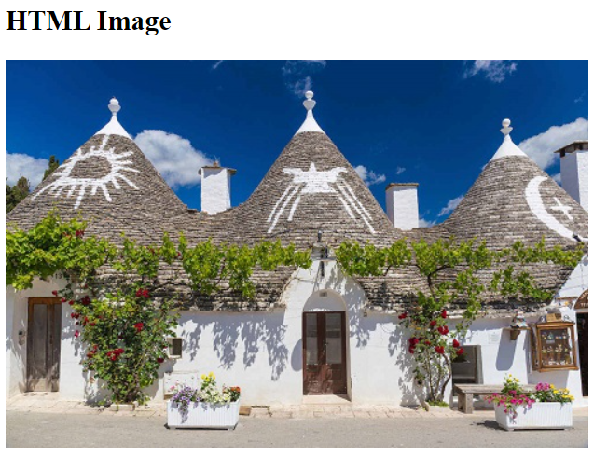
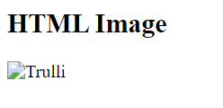
Image

Slide 10
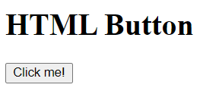

Button

Slide 11

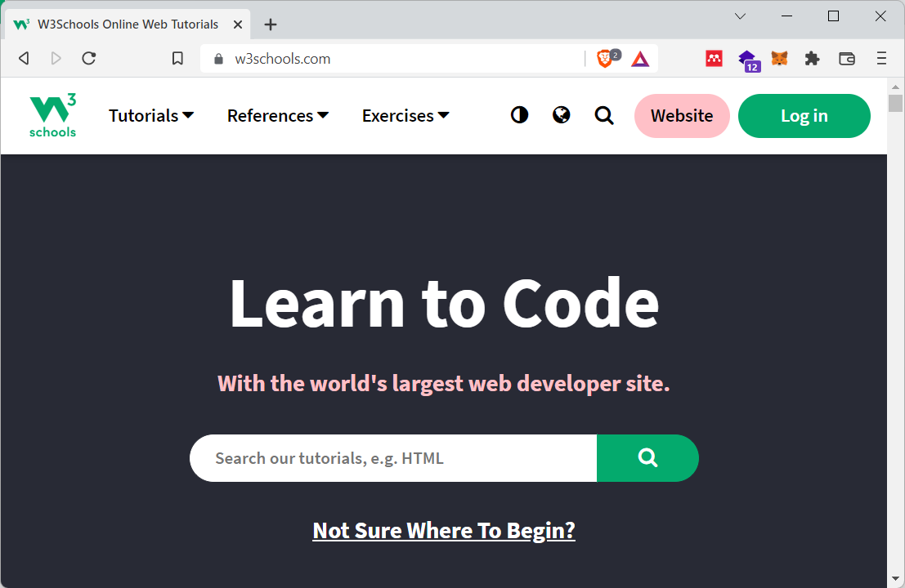
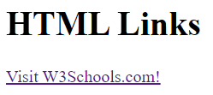
Anchor / Hyperlink
Klik

Slide 12
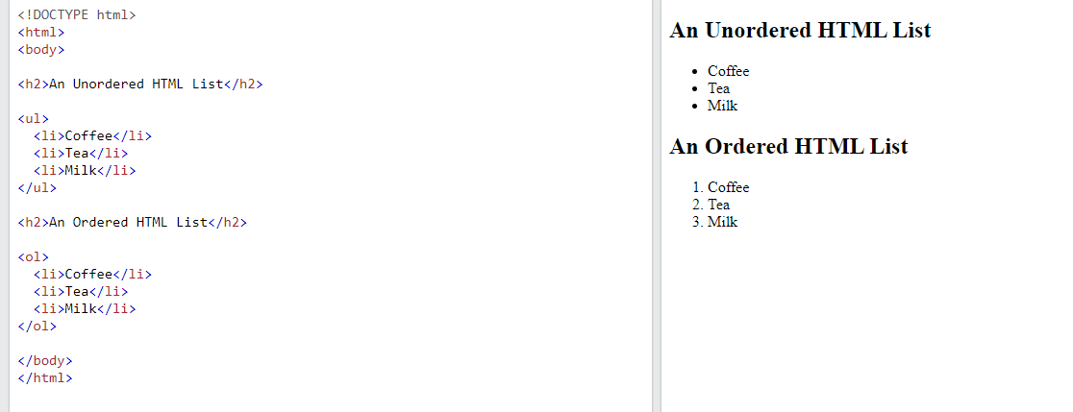
List

Slide 13

Comment

Slide 14
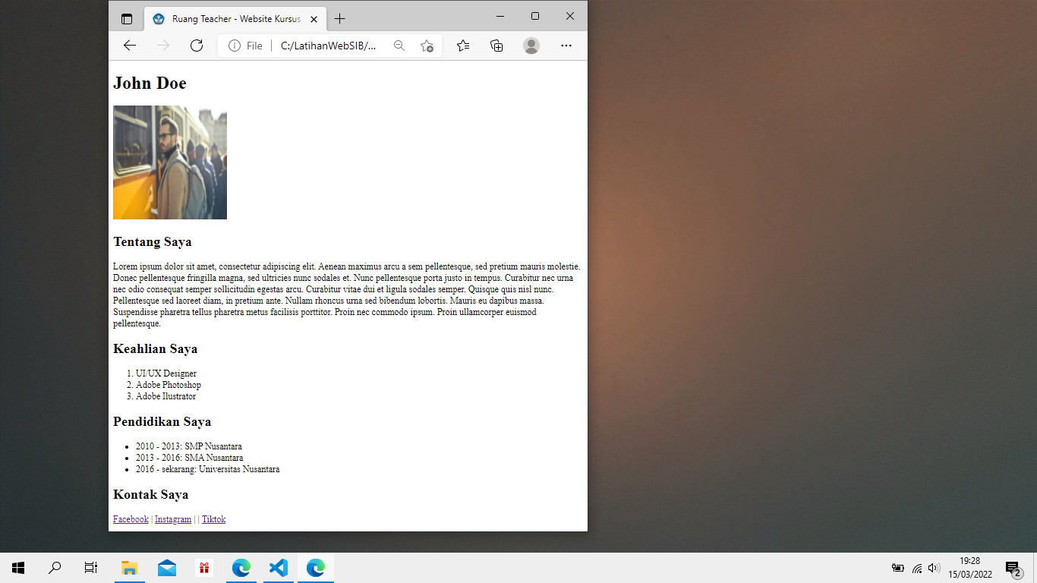
Praktik
nama
foto
bio: jelasin tentang kamu
keahlian
pendidikan
https://forms.gle/cJxrBQR6idX432q47
sosial media

Slide 15
Step Praktik
Buka VSCode
Open Folder
Buat Folder (optional)
Buat File HTML
Isikan code html sesuai contoh

Slide 16
Next?
Git

Slide 17

Next?
https://www.youtube.com/watch?v=lTMZxWMjXQU
https://www.petanikode.com/git-untuk-pemula/
https://www.dicoding.com/blog/perbedaan-git-dan-github/

